Slide 1
Декоративно-прикладное искусство
Ученик 9 класса Костылюк А. П.
Красноярск 2019г

Slide 2
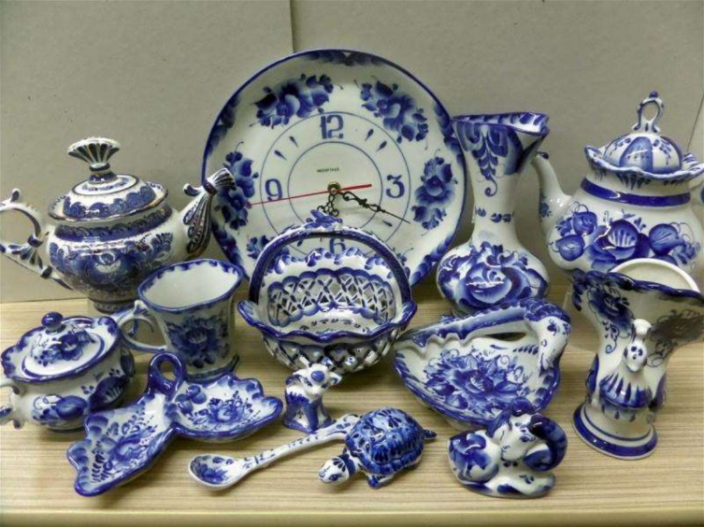
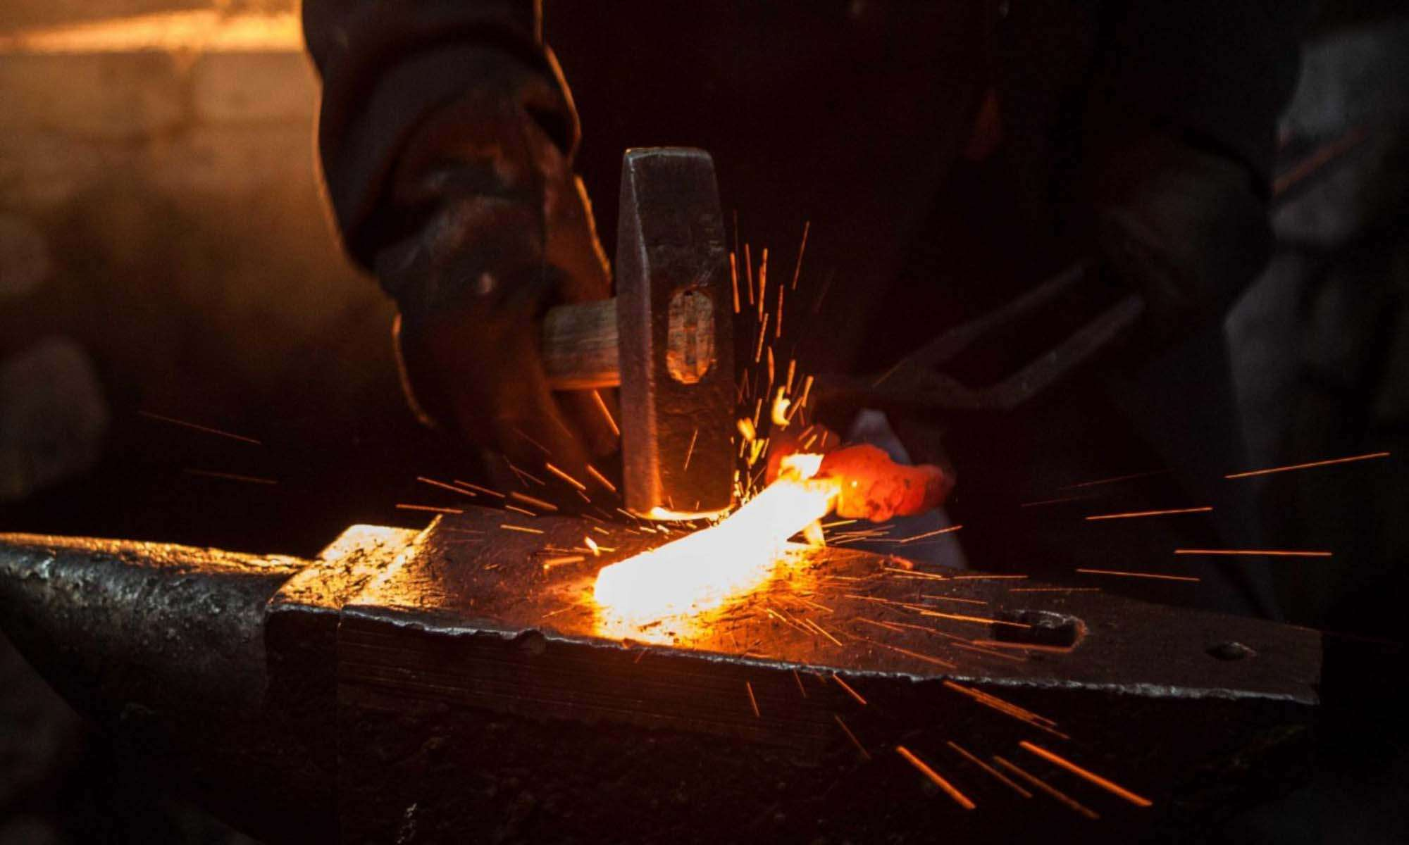
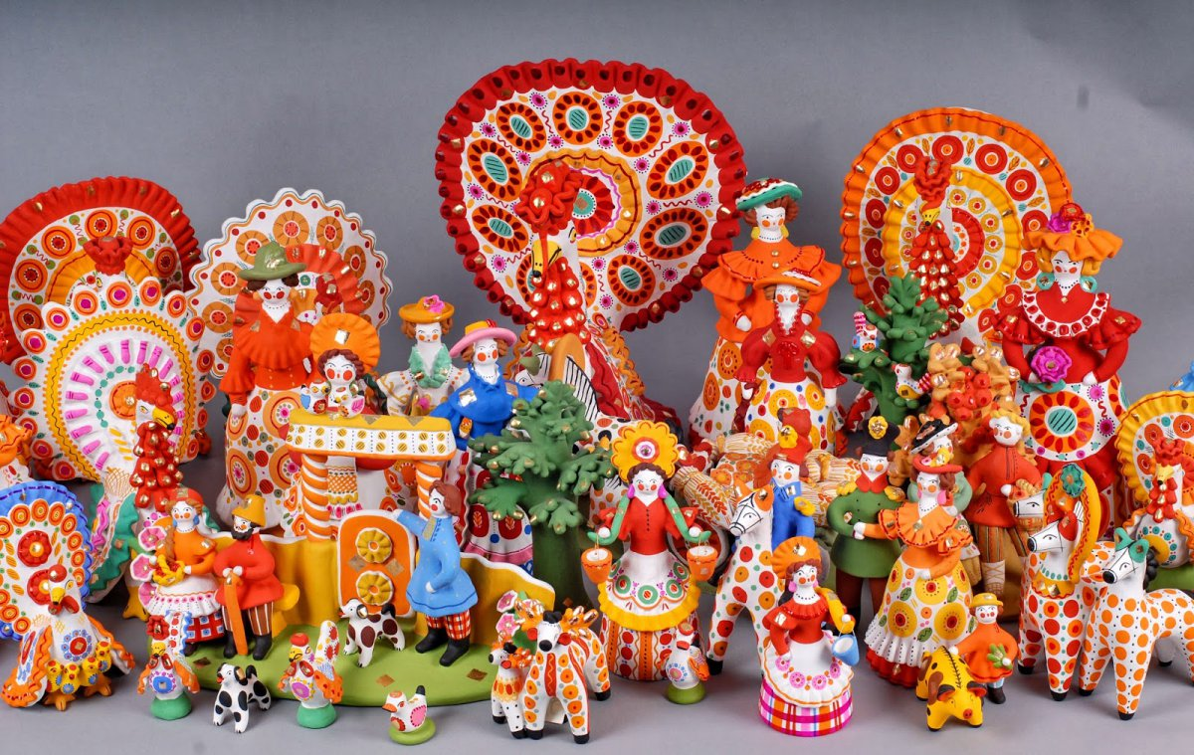
Декоративно-прикладное искусство это - широкий раздел изобразительного искусства, который охватывает различные отрасли творческой деятельности, направленной на создание художественных изделий с утилитарными и художественными функциями.
Посуда
Ковка
Игрушки

Slide 3
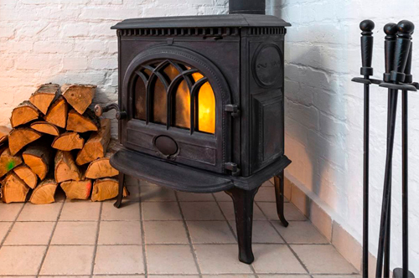
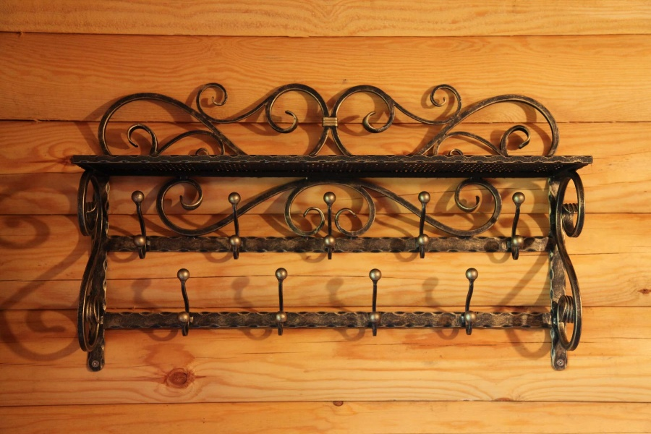
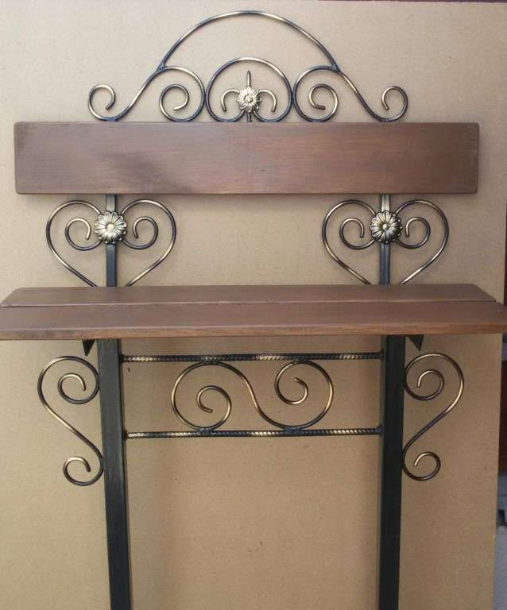
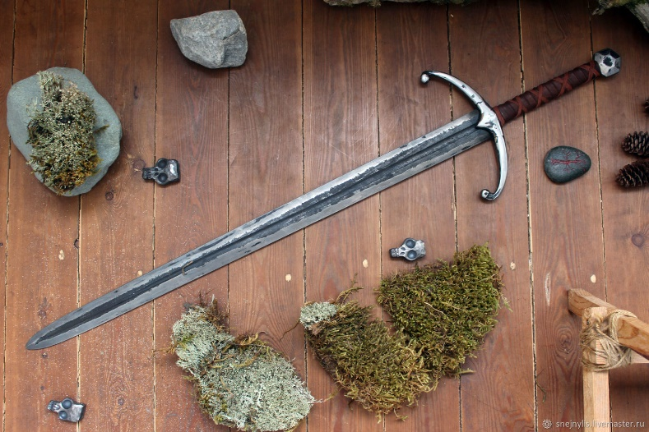
Одним из направлений декоративно-прикладного искусства является ковка.
Ковка - это, как правило, высокотемпературная обработка давлением различных металлов, нагретых до ковочной температуры.

Slide 4
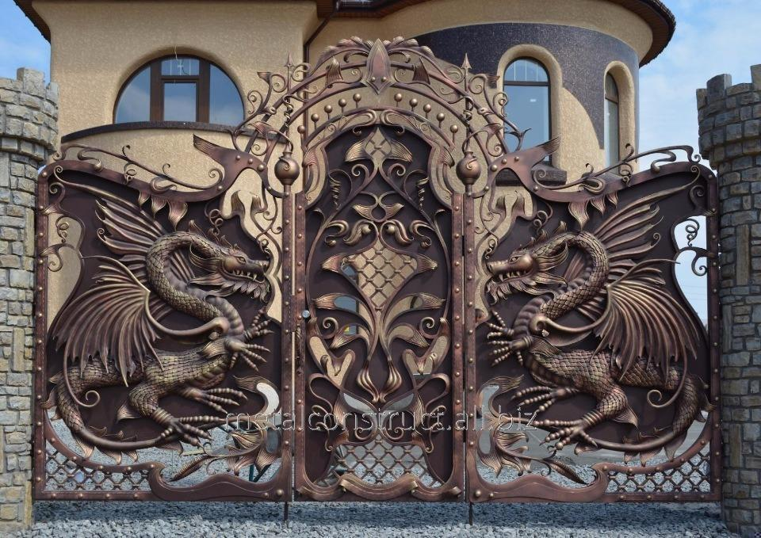
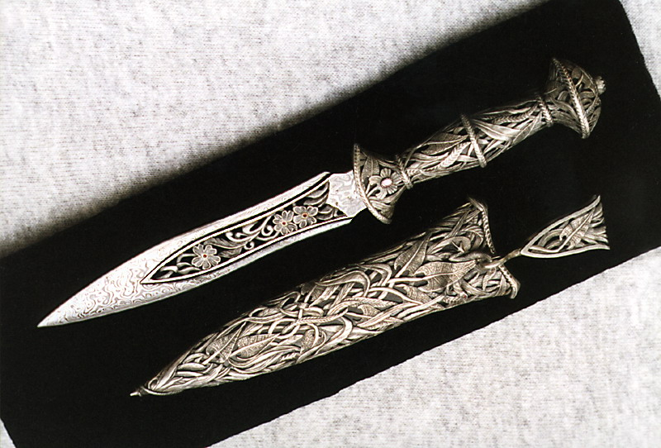
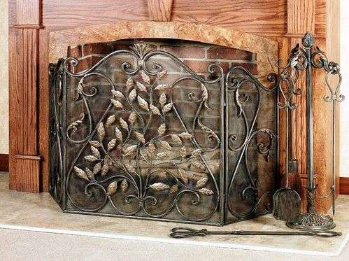
Художественная ковка — изготовление изящных предметов быта
Художественная ковка отличается от просто ковки тем, что кованые изделия приобретают художественную ценность...
Ворота
Оружие
Камин

Slide 5
Оружие
Сегодня мы рассмотрим одно из направлений ковки – изготовление и украшение оружия.
Оружие бывает разных видов: мечи, сабли, копья, палаши, рапиры, топоры, булавы и т.д. У каждого народа виды холодного оружия выглядели по разному и по разному украшались, в зависимости от национальных обычаев, времени и моды.

Slide 6
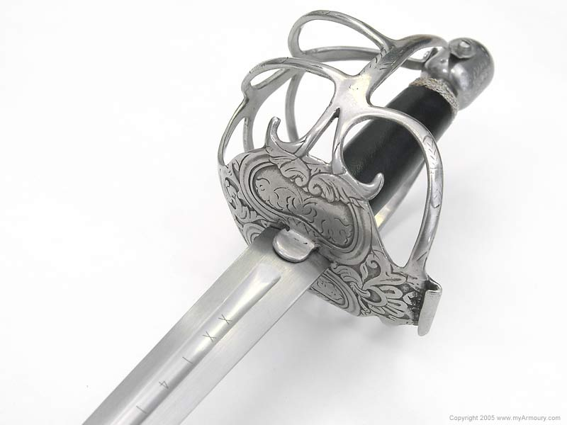
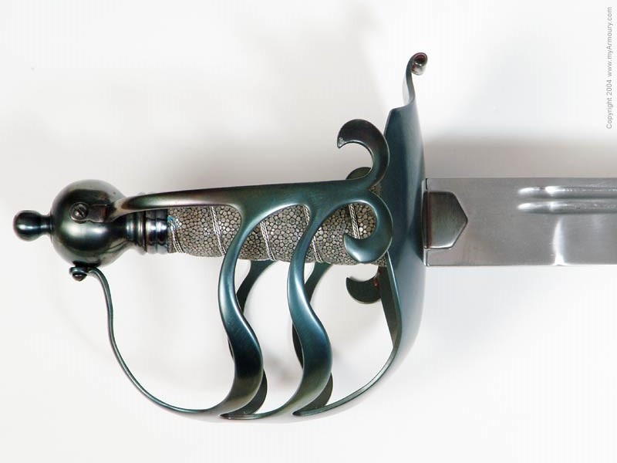
Оружие Европы
Рассмотрим красоту холодного оружия Европы.
Эфесы шпаг и рукоятки мечей украшены растительным орнаментом.

Slide 7
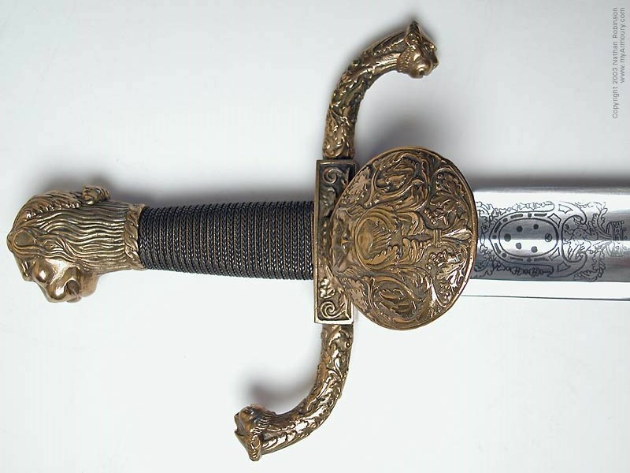
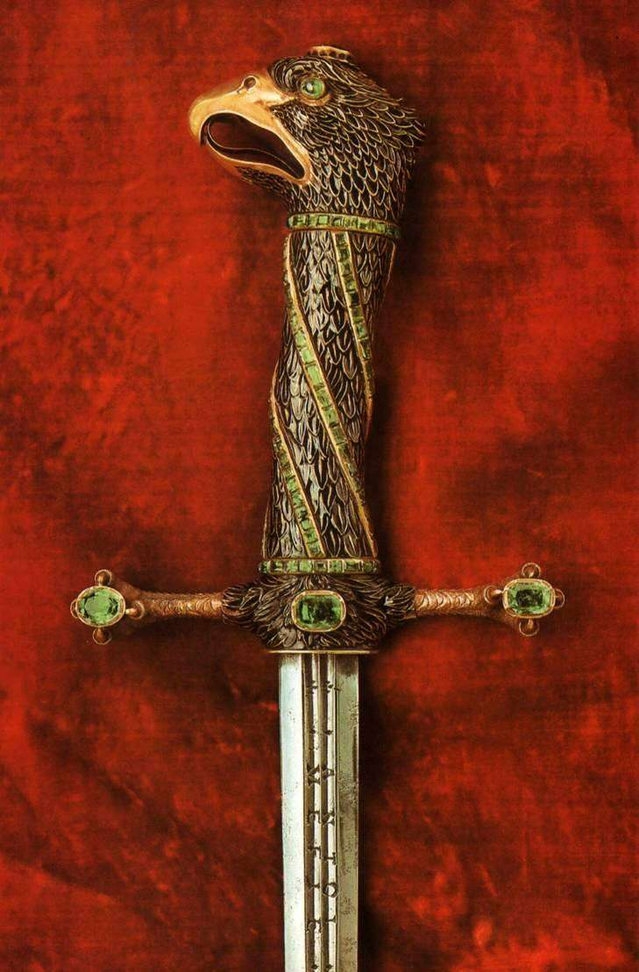
Немецкое холодное оружие часто украшали изображением животных (львы, орлы и пр.)

Slide 8
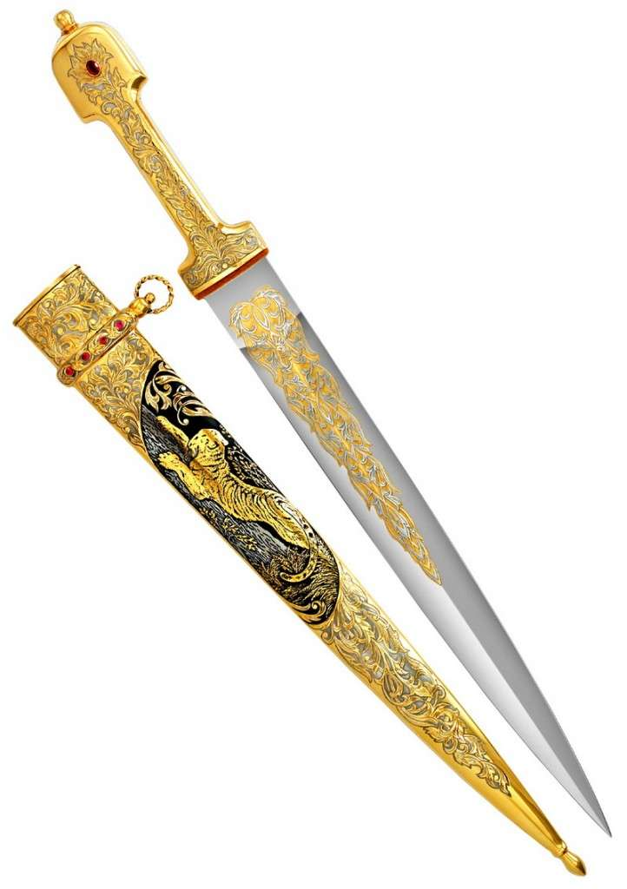
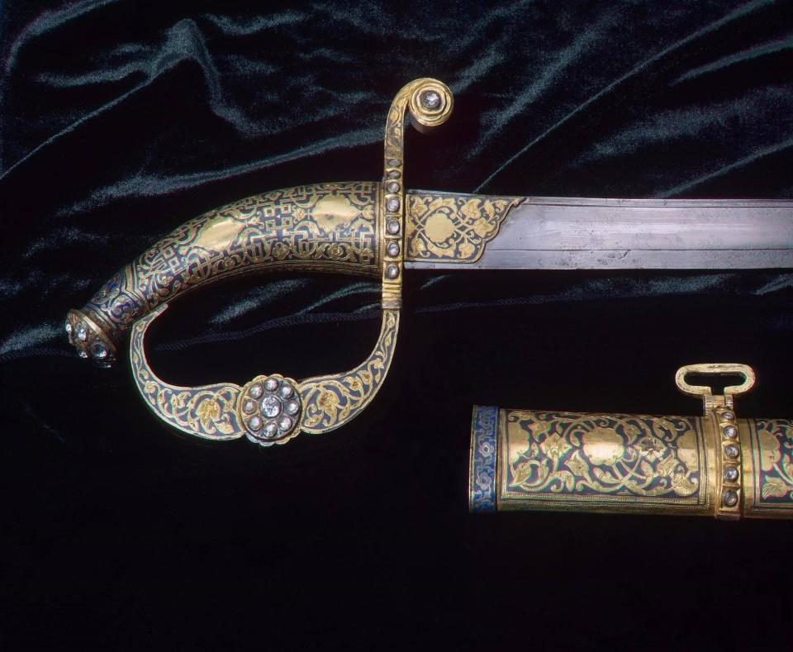
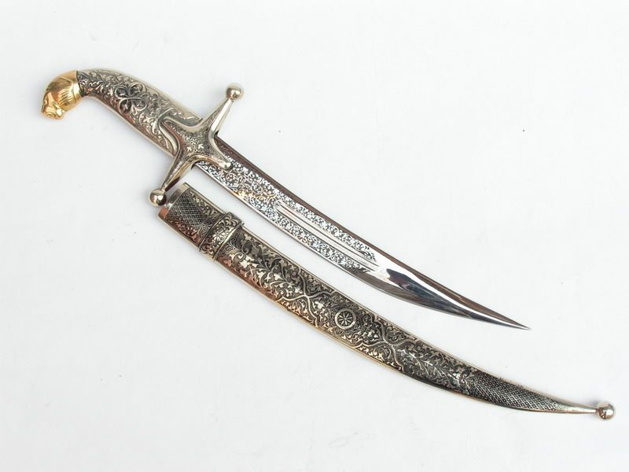
Холодное оружие Северного Кавказа
Оружие Северного Кавказа украшали драгоценными металлами и самоцветами.
Сабля
Кинжал
Ятаган

Slide 9
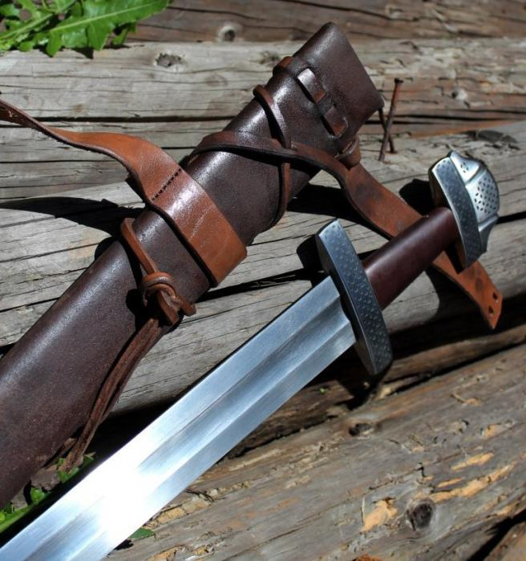
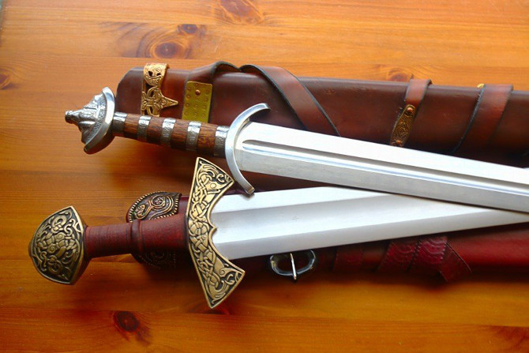
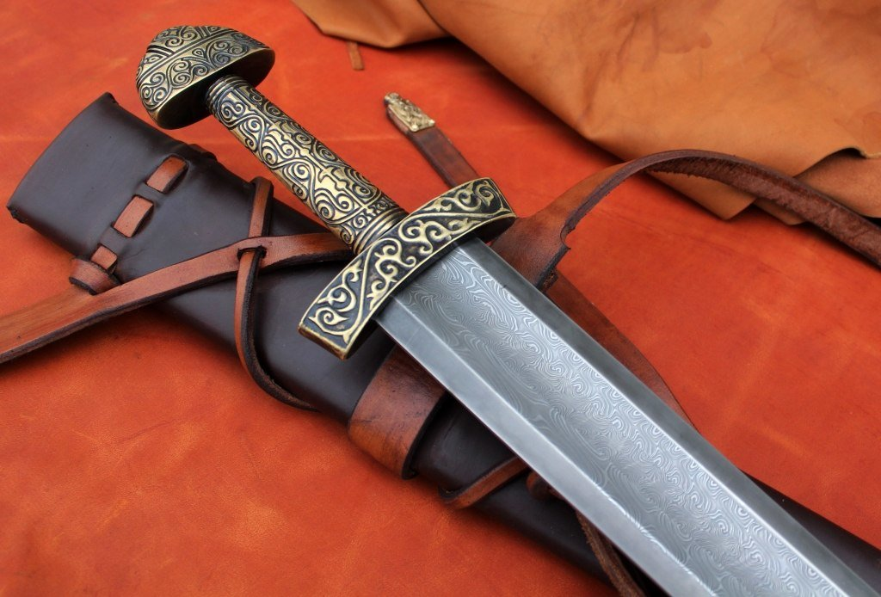
Холодное оружие Древней Руси
В Древней Руси холодное оружие украшали очень мало, ценили функциональность. Делали всё по простому. Только мечи князей делали красивыми.

Slide 10
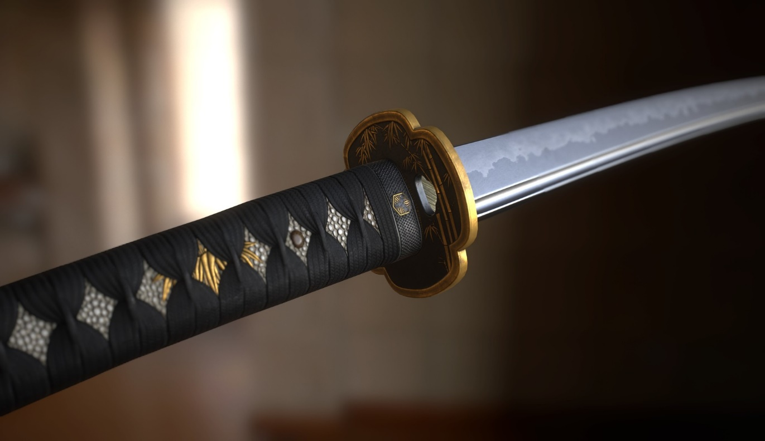
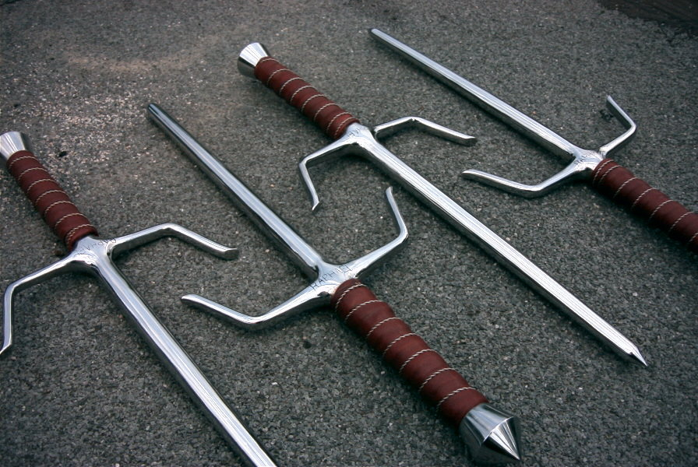
Японское холодное оружие
В Японии как и в России украшение оружия было минимальным. Для них было главное эффективность.
Катана
Сай

Slide 11
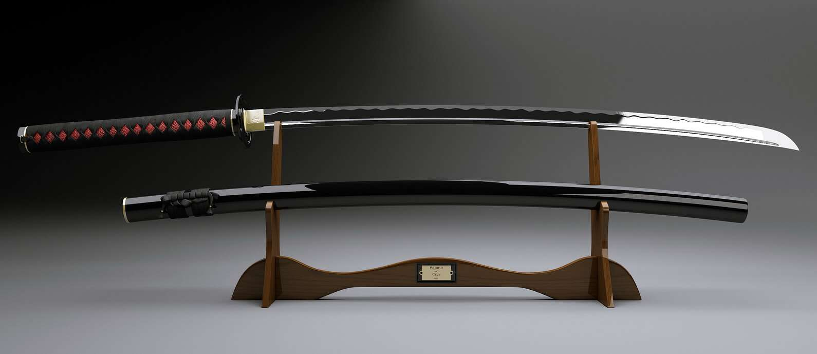
Японсий меч (катана). На данный момент считается самым лучшим мечем на всей планете. Это самый острый меч из всех что существуют на данный момент.

Slide 12
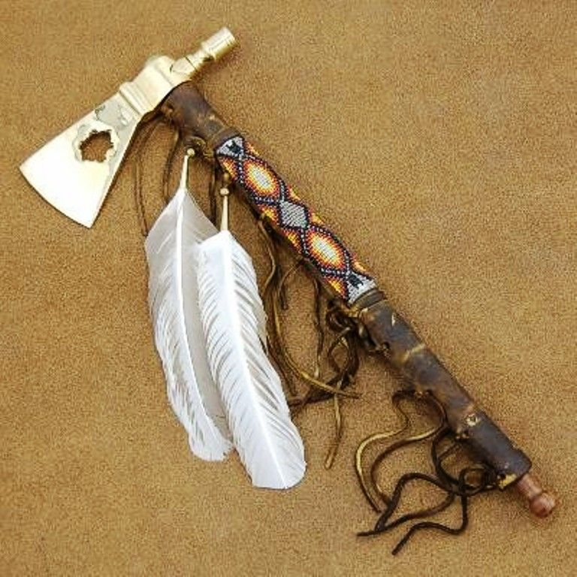
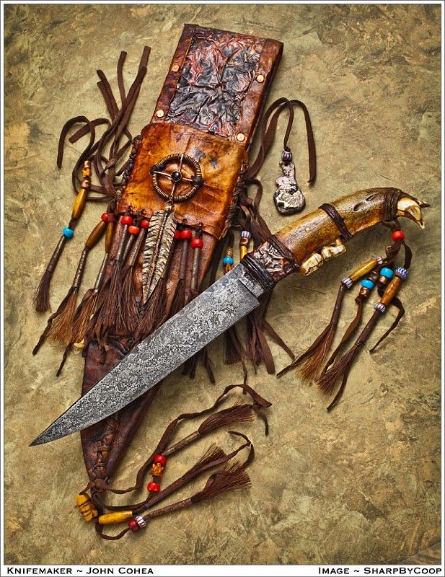
Холодное оружие индейцов
Основным оружием индейцев были лук со стрелами, топоры, копья и разнообразные ножи. У них также были свои украшения. Индейцы в основном всегда украшали свое оружия перьями и кожей животных. Делали даже из костей или дерева рукоять для ножа в облике животного или птицы.
Томагавк
Нож

Slide 13
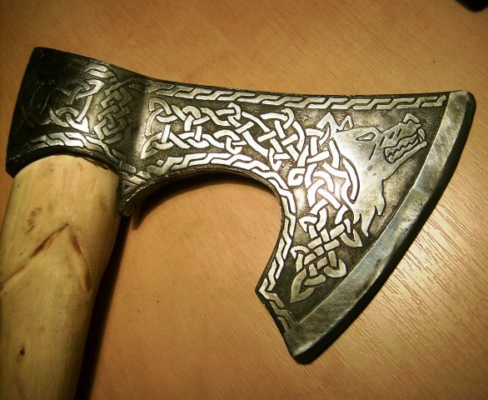
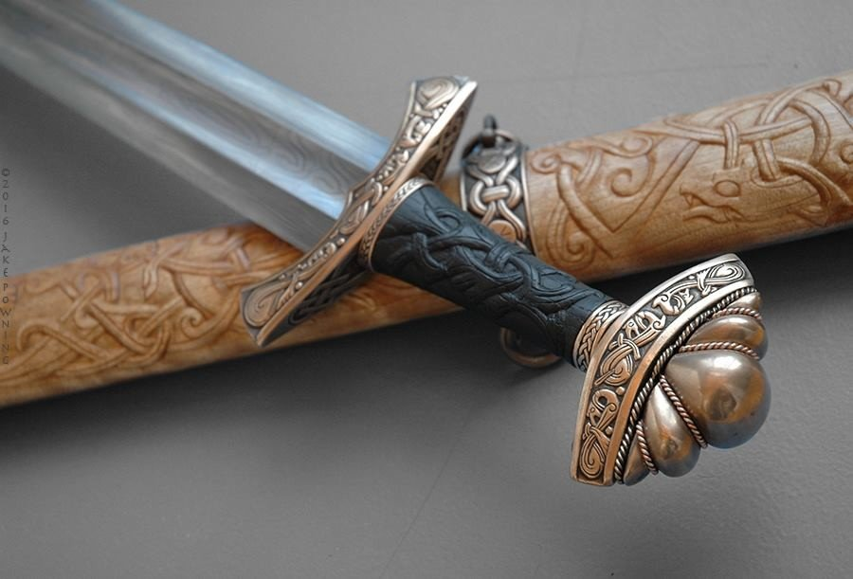
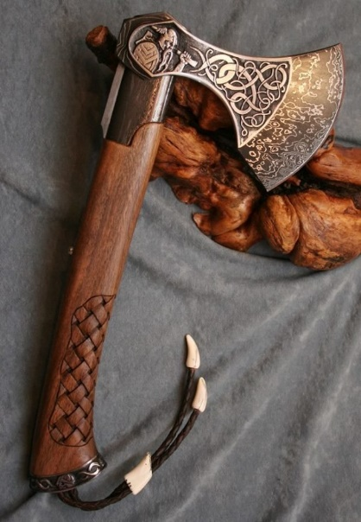
Оружие викингов
Оружие викингов практически ни чем не отличается от нашего оружия древней Руси. Оно такое же простое, только было более красивым, чем наше. И также у викингов были свои красивые боевые топоры. В основном викинги сражались топорами, копьями и луком со стрелами. Были у них и мечи, но использовали их реже, чем топоры.

Slide 14
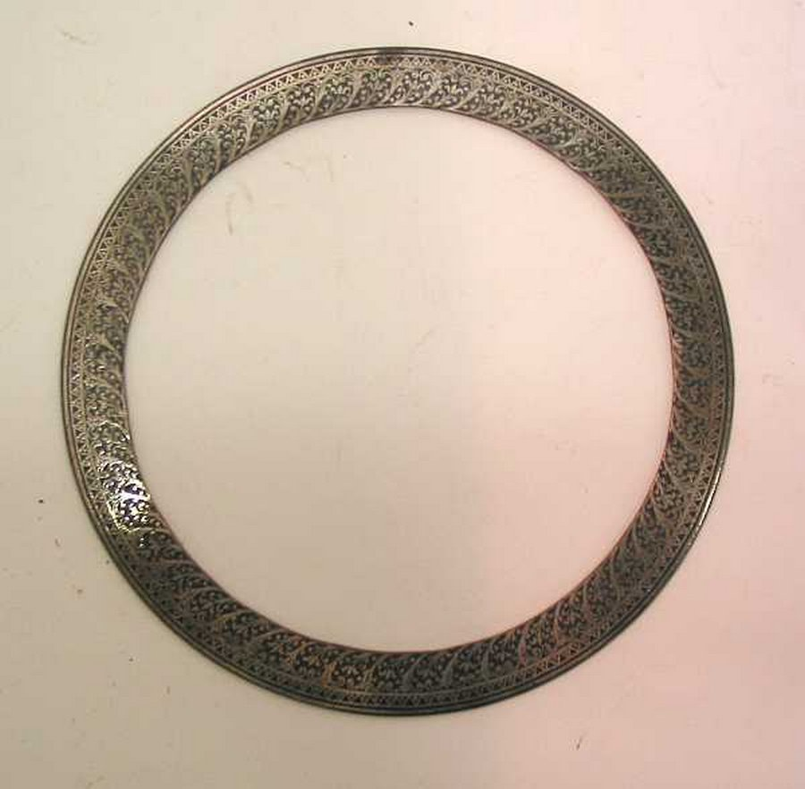
Холодное оружие Индии
Чакра
В Индии очень много разнообразного холодного оружия, но мы рассмотрим всего несколько штук.
Первое оружие называется Чакра – плоский метательный диск.
Украшались эти диски растительным орнаментом, в случае некоторых случаях - драгоценными металлами

Slide 15
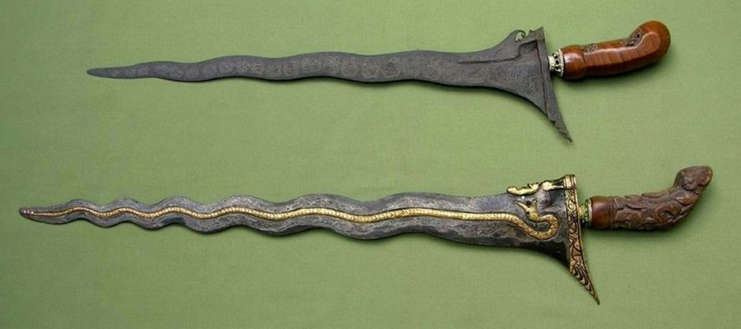
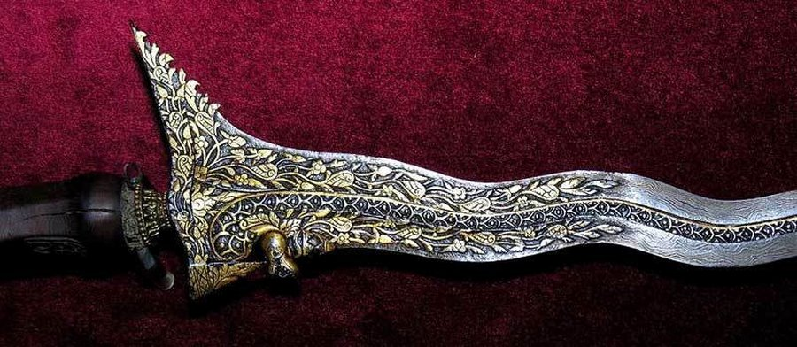
Второе оружие называется Крис.
Это такой волнистый клинок
Его форма и орнаменты выполненные на нем подражали змеям или лианам

Slide 16
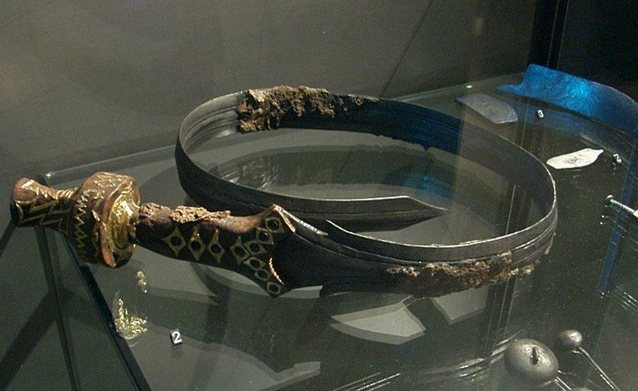
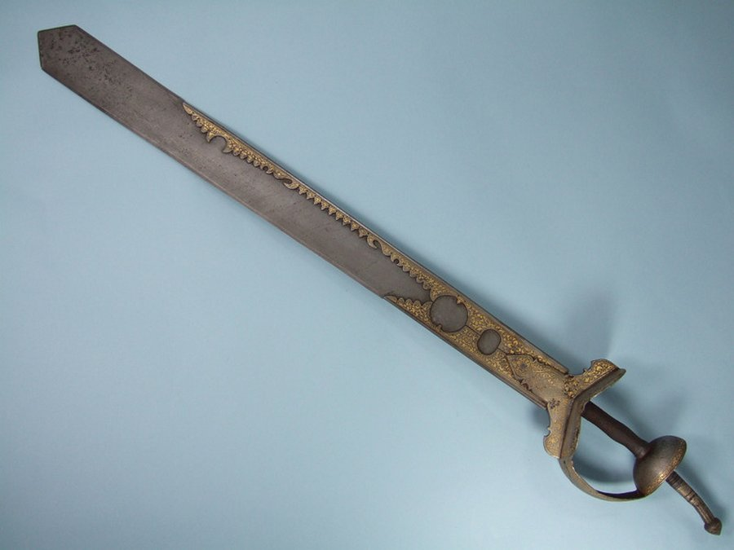
Третье оружие называется – Ханда. Простой плоский меч, с минимальными украшениями.
Четвертое оружие называется – Уруми. Это традиционный меч, распространённый в Индии в северной части Малабара Представляет собой длинную (обычно около 1,5 м) полосу чрезвычайно гибкой стали, прикреплённую к деревянной рукояти.
Уруми
Ханда

Slide 17
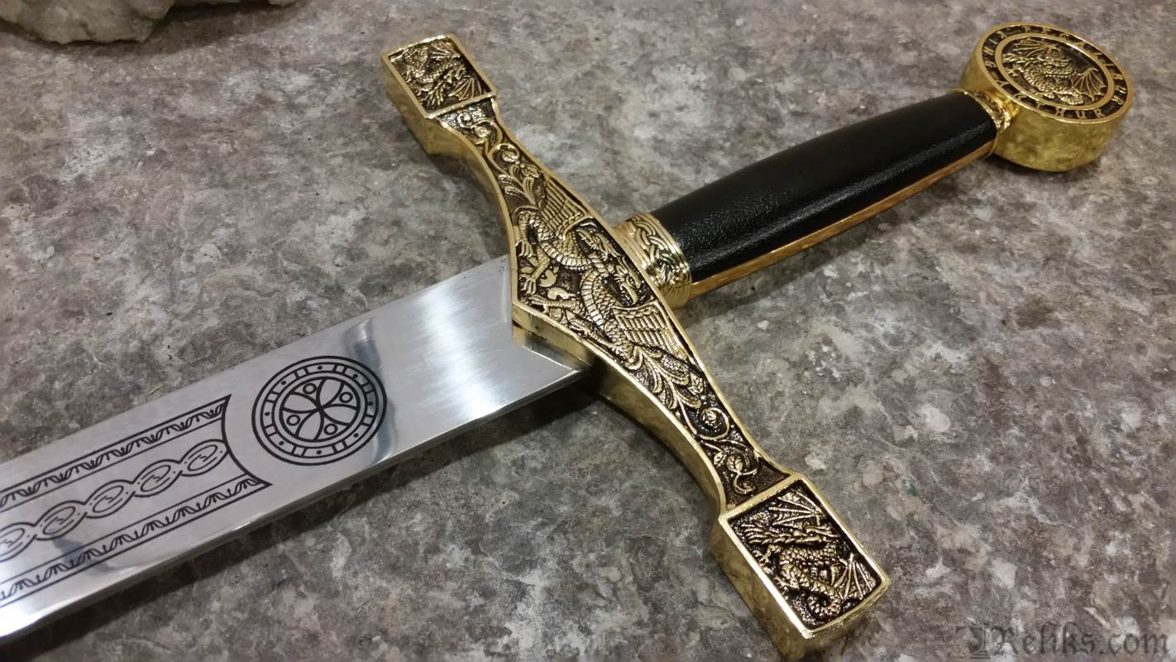
Подведем итоги. Во всех странах, делали разное оружие. И в каждой стране его украшали по своему, у всех были свои вкусы и обычаи украшений. Кто-то украшал золотом и самоцветами. Кто-то делал красивые узоры на рукоятках и лезвиях. А кто-то даже использовал мех животных и перья птиц.
Все украшения были по своему красивы. Про это разговаривать можно очень долго. Про все эти виды украшения, обычаи и пр. очень много информации. Это всего лишь краткий обзор.

Slide 18
Источники
Оружие Индии - https://ribalych.ru/2017/08/29/xolodnoe-oruzhie-indii/
Оружие Европы - https://oruzhejnaya.ru
Оружие индейцов - http://history-doc.ru/oruzhie-indejcev-severnoj-ameriki/
Японское оружие - http://shotokan4you.com/news/traditsionnoe-yaponskoe-oruzhie/
Оружие древней Руси - https://www.syl.ru/article/344483/mech-slavyanskiy-tipyi-i-opisanie-holodnoe-orujie-drevney-rusi
Оружие Северного Кавказа - https://tanci-kavkaza.ru/oruzhie-kavkaza/
Информация про оружие викингов была взята из Википедии.

